Slide 1
家教预约平台

Slide 2
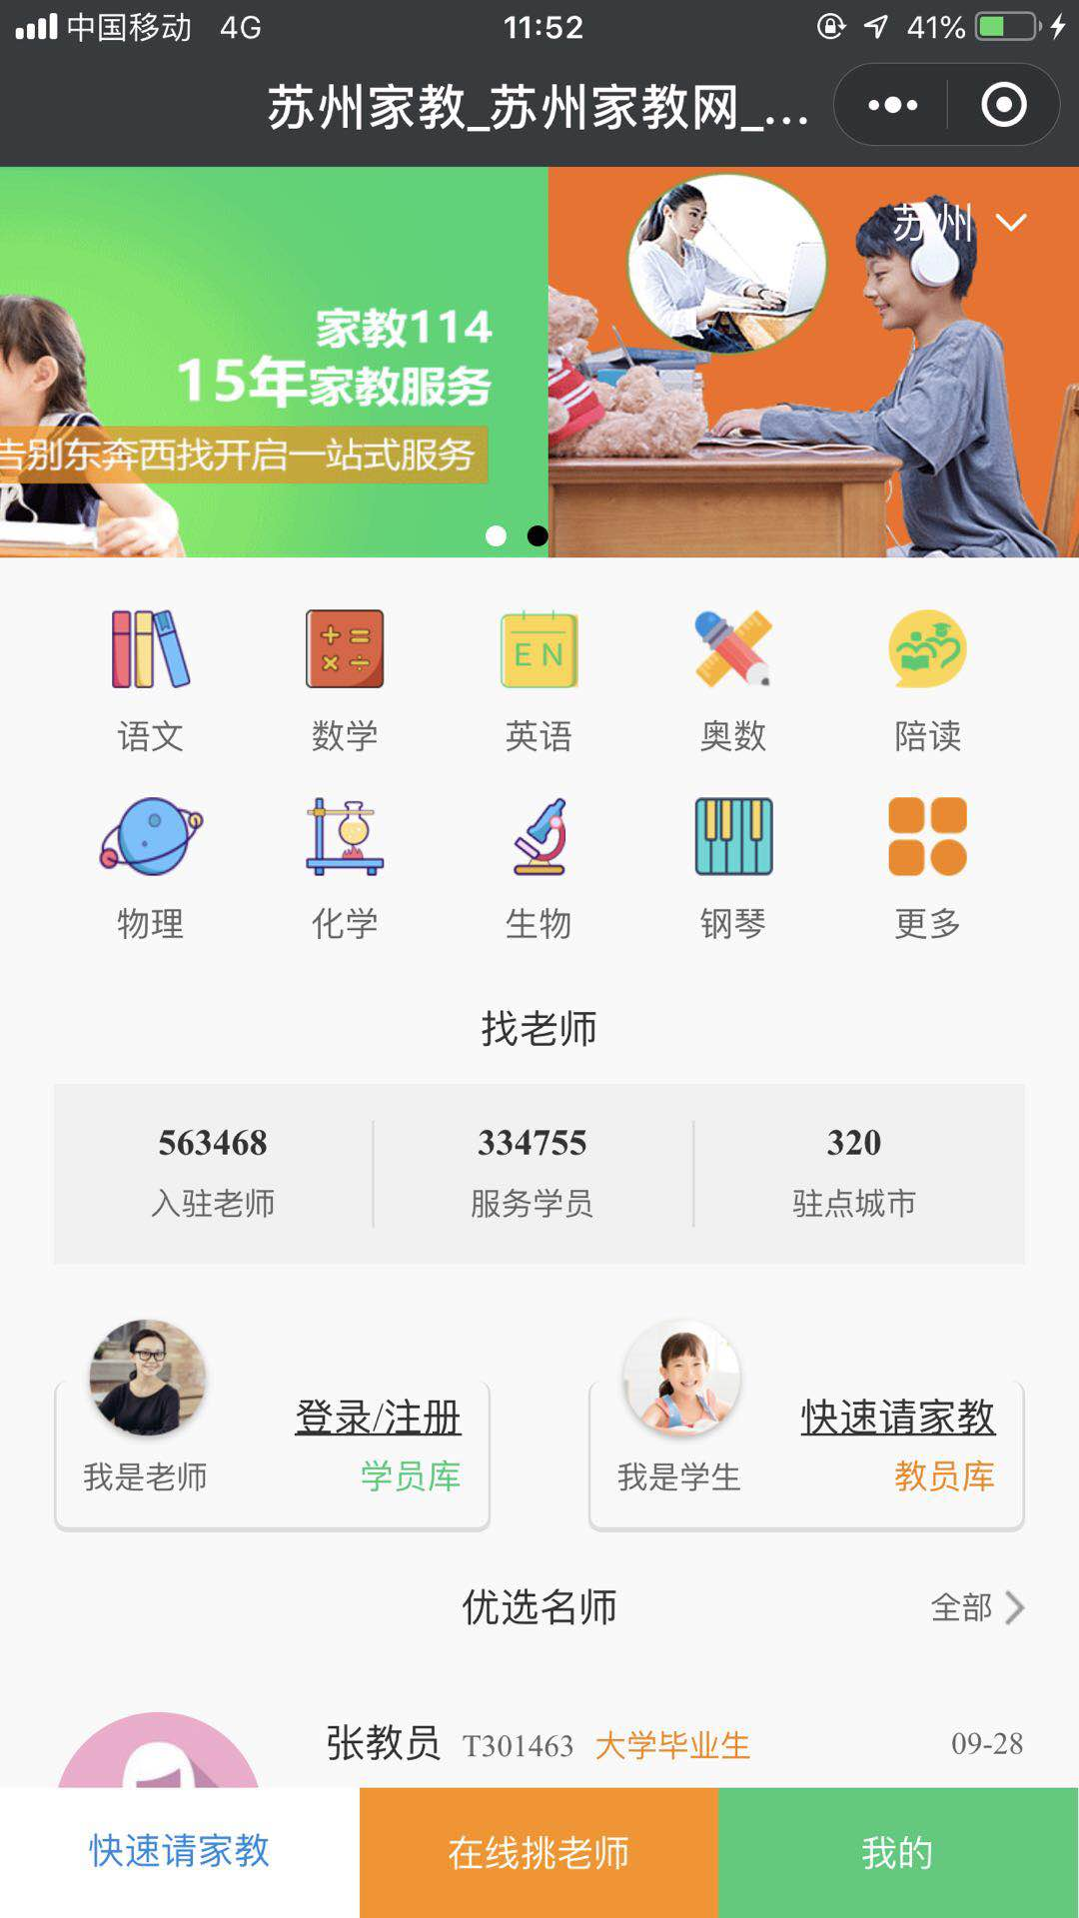
+新闻模块
+产品反馈（个人中心）
学生可以看学生列表；
老师可以看到老师列表
底部状态栏
首页，找老师、找学生，个人中心

Slide 3
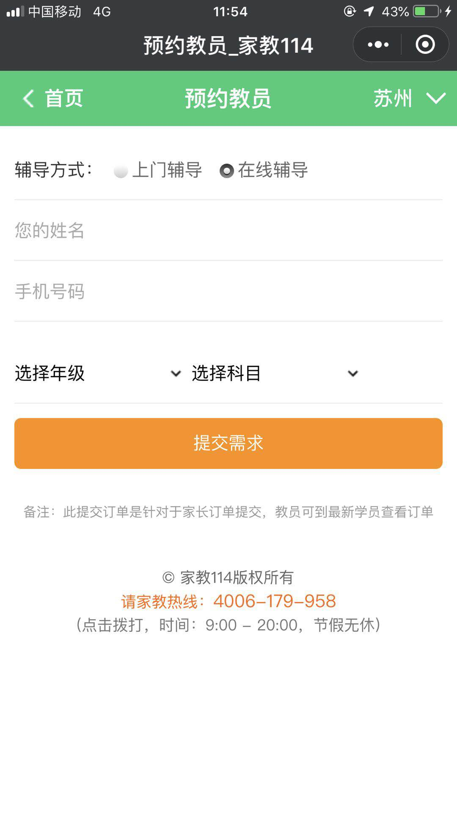

Slide 4
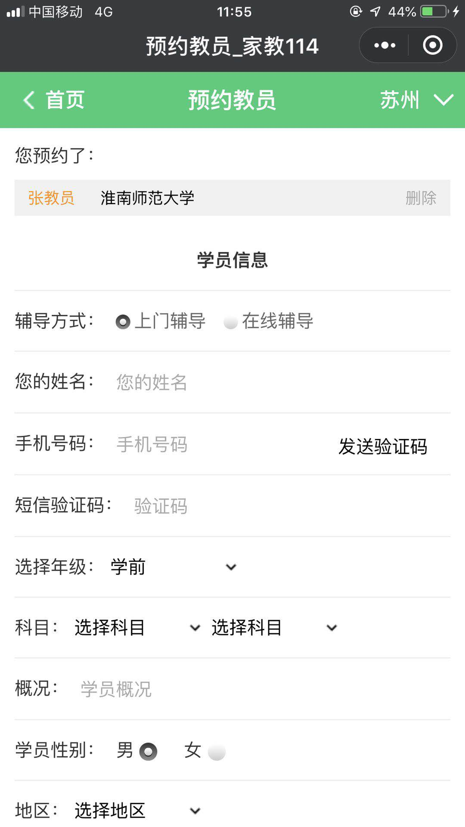

Slide 5
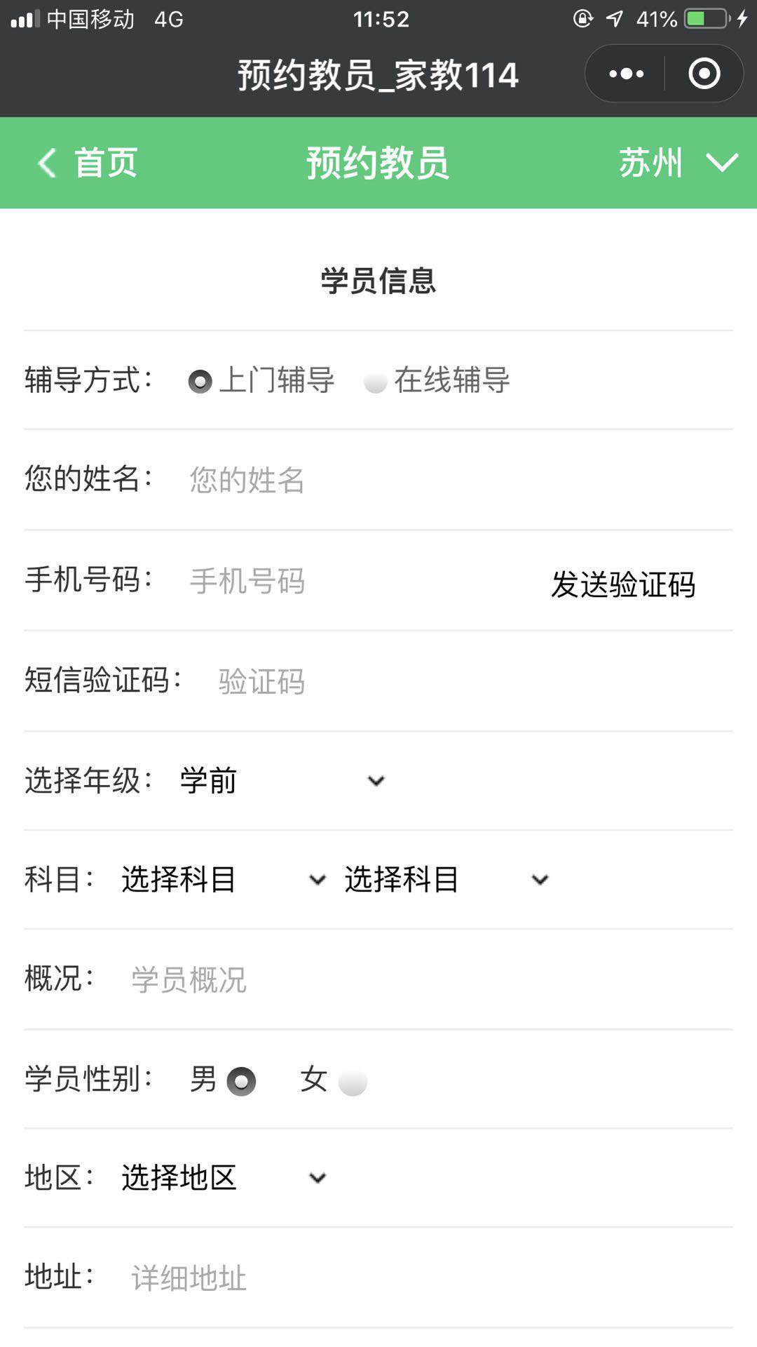
关联省市区的选择
在线=>选择全国/省份
匹配大致时间
退单
费用区间
表单项的丰富

Slide 6
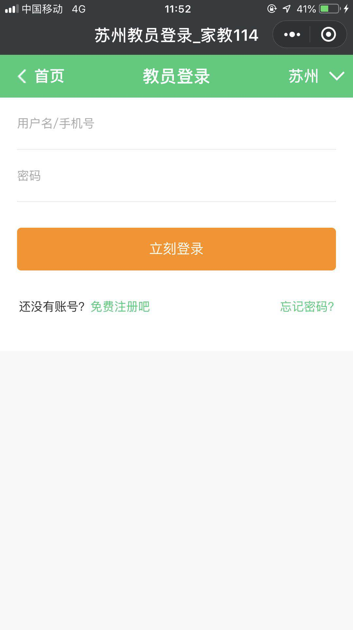

Slide 7
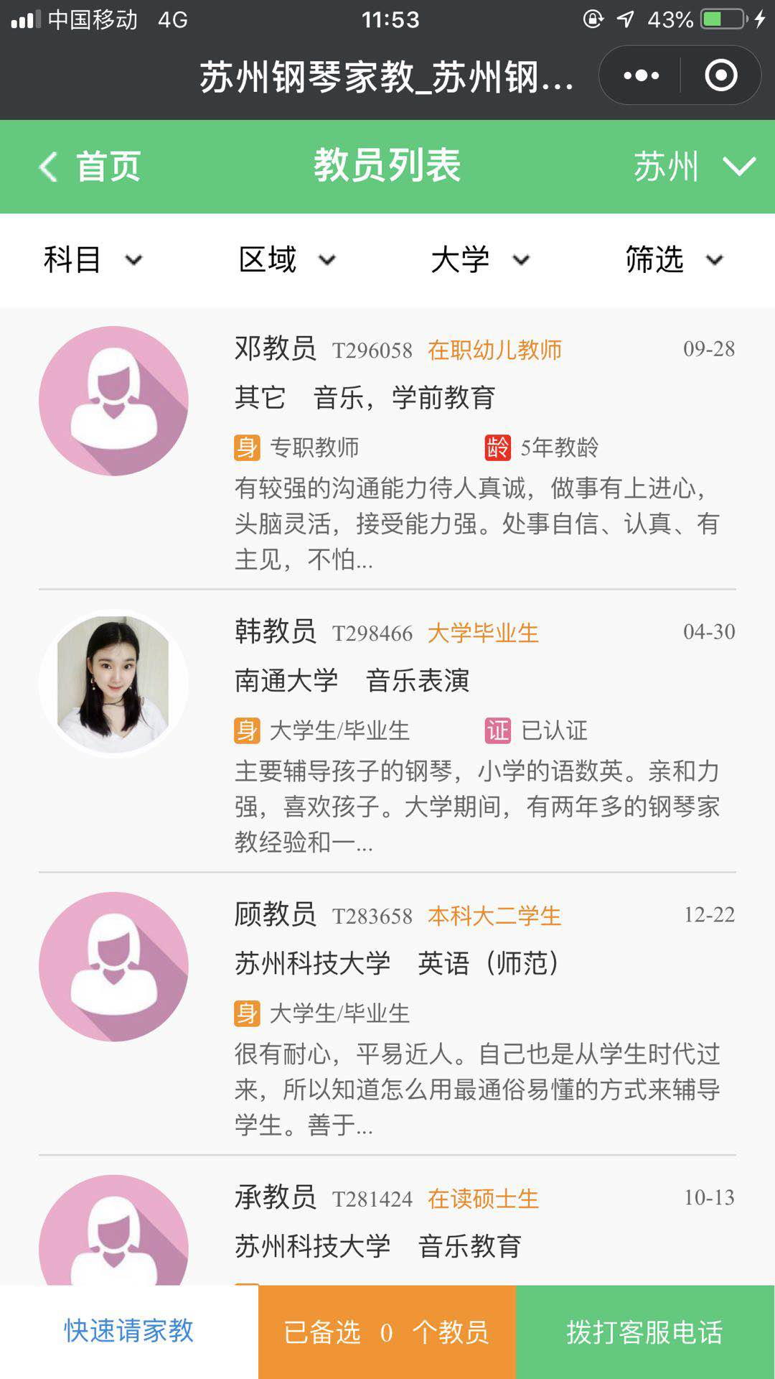
老师评分系统
排序功能
日期
评分排序
成功次数？倍率（按角色区分显示）？
最近登录的时间-> 最后更新时间
头像：自由选择
老师角色：
1.全职老师
2.兼职大学生
3.兼职老师
老师：
1.可以刷新自己的商品
2.可以修改已发布信息
（随修改时间变）

Slide 8
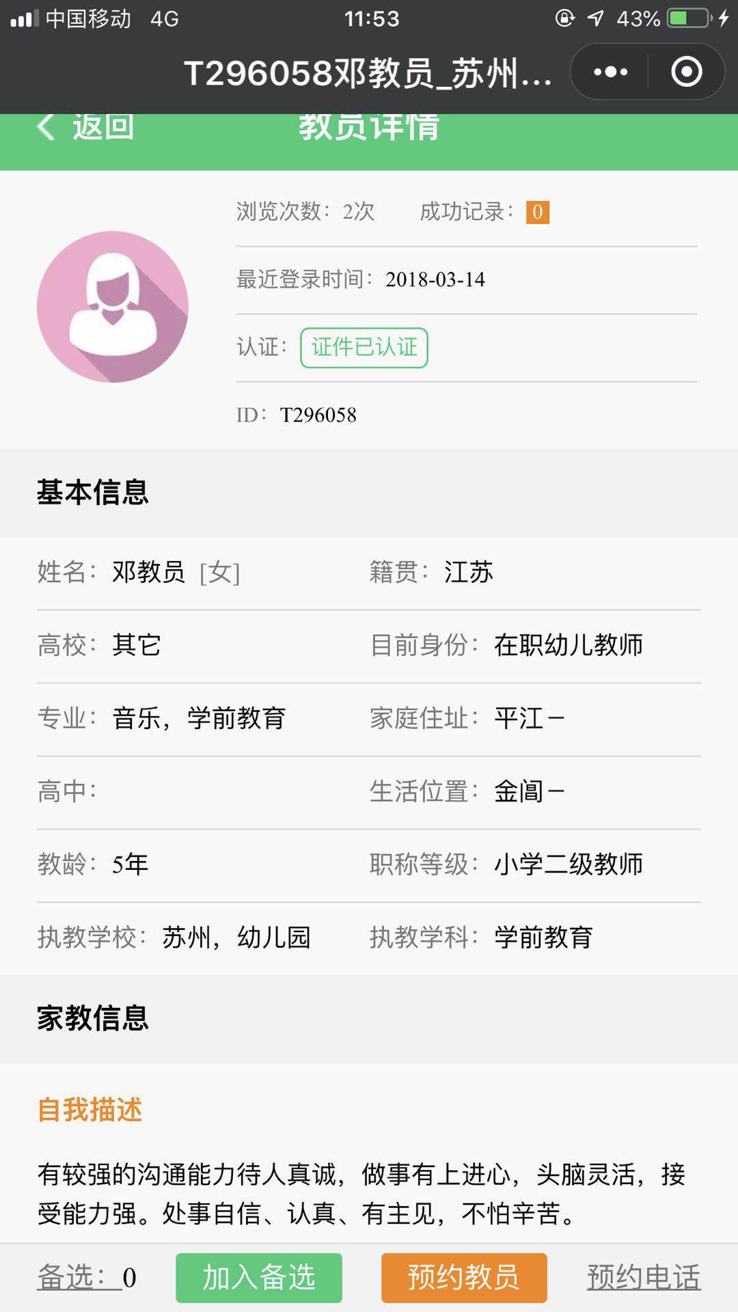
+授课方式
+大致授课时间

Slide 9
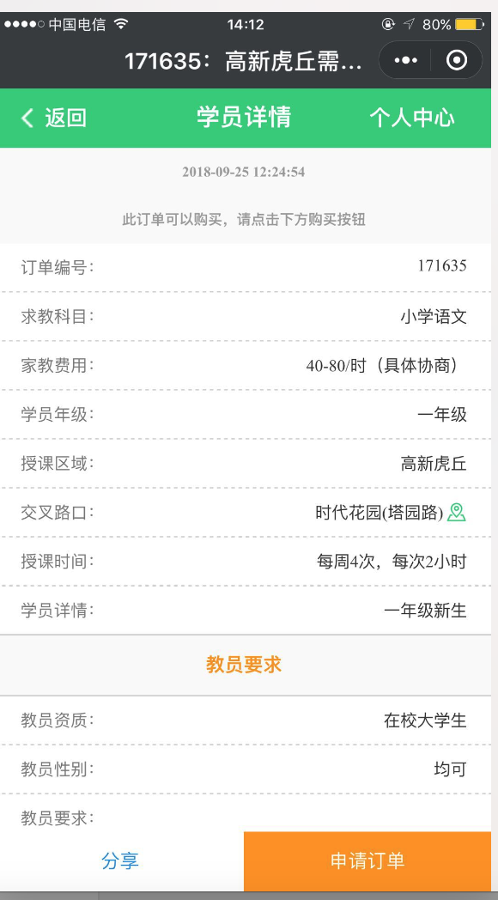
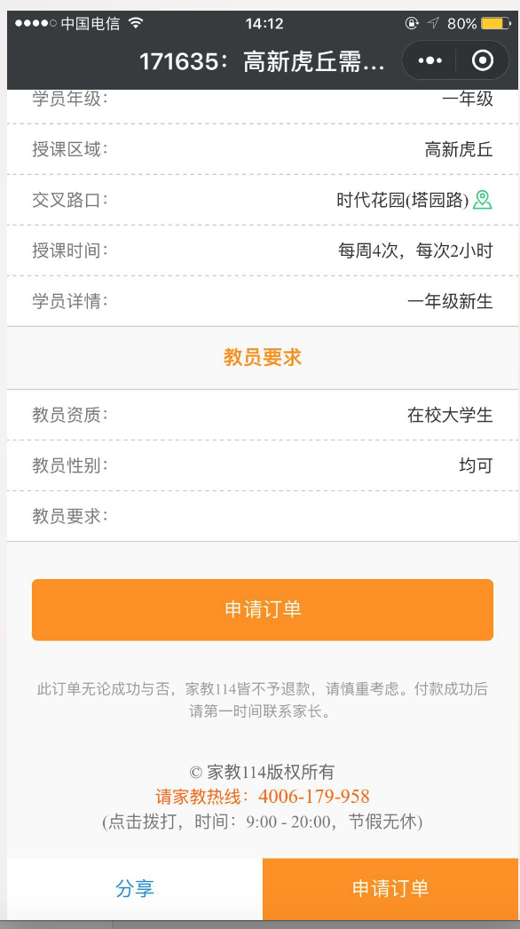
+选项：
辅导方式

